Slide 1

Università degli Studi di Milano - Bicocca
Dipartimento di Informatica, Sistemistica e Comunicazione
Corso di Laurea Magistrale in Informatica
A Fine-Tuned Playlist Recommender System Based on Emotions
Relatore:
Prof.ssa Francesca Gasparini
Tesi di Laurea Magistrale di:
Mattia Marchi
Matricola 817587

Slide 2
ROADMAP
Introduzione:
Motivazioni e rilevanza del problema
Descrizioni Modelli
MER
Generazione di Playlist Personalizzata
1
3
5
2
4
6
Stato dell’Arte
User-Tuning
Conclusioni & Sviluppi Futuri

Slide 3
1.
Introduzione

Slide 4
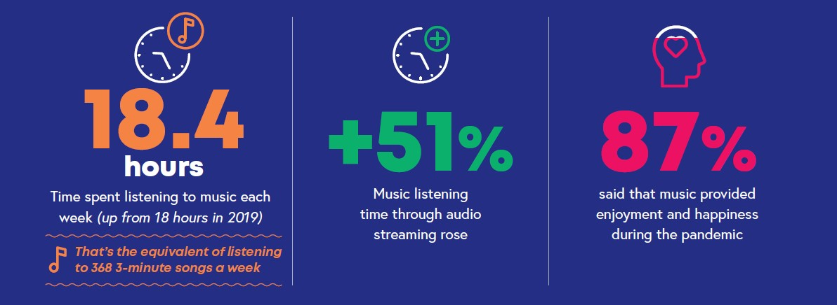
Un panorama dell’ascolto di musica nel mondo
https://www.scfitalia.it/kdocs/2021251/ifpi_engaging_with_music_poster.pdf

Slide 5
“Recommender systems are one of
those applications that can filter information in a personalized manner”
(Schafer et al. 2001)
“Recommender systems produce suggestions and recommendations to assist their users in many decision-making processes”
(Batmaz et al. 2018)
“Recommender Systems (RSs) are software tools and techniques providing suggestions for items to be of use to a user.”
(Ricci et al. 2011)

Slide 6

Affective
Computing
Recommender
System
MER
Music
Emotion
Recognition

Slide 7
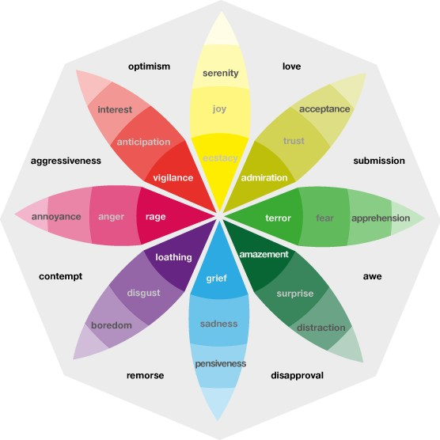
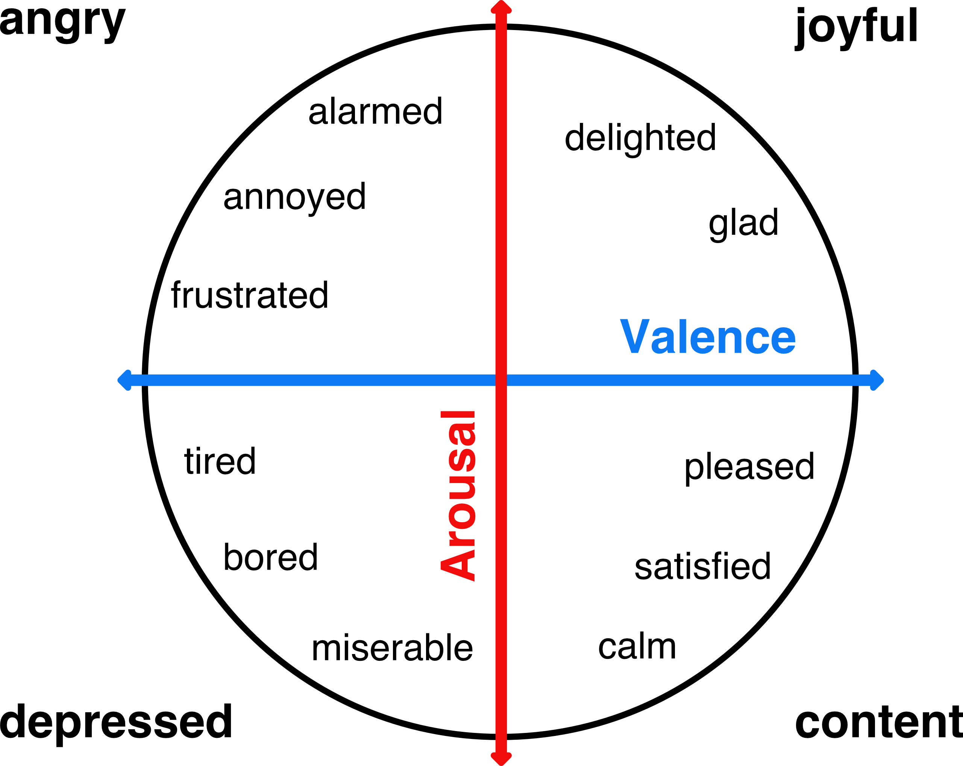
Rappresentare le emozioni
Modelli discreti
Modelli continui

Slide 8
2.
Stato dell’Arte

Slide 9
Tendenze dei sistemi di raccomandazione in ambito musicale
Batmaz, Z., Yurekli, A., Bilge, A., & Kaleli, C. (2019). A review on deep learning for recommender systems: challenges and remedies. Artificial Intelligence Review, 52(1), 1-37.

Slide 10
Tipologie Sistemi di Raccomandazione Musicali che Utilizzano le Emozioni
Contextual Text Information
Information Retrieval (IR)
Natural Language Processing (NLP)
Riconoscimento emozionale del testo
Documenti WEB
Content-Based Audio Analysis
Machine e Deep Learning
Utilizzo di feature audio
Utilizzo di CNN applicate a spettrogrammi
Sistemi Ibridi
Utilizzo di informazioni sia testuali che content-based
Necessità di avere accesso a diverse tipologie di feature

Slide 11
Difficoltà legate ai sistemi di raccomandazione
 | Item A | Item B | New Item
User 1 | 4 | 5 | NaN
User 2 | 1 | NaN | NaN
User 3 | NaN | 2 | NaN
User 4 | 3 | NaN | NaN
User 5 | NaN | 3 | NaN
User 6 | 4 | 2 | NaN
New User | NaN | NaN | NaN
Sparsity problem
Cold Start
New User Problem
New Item Problem

Slide 12
3.
Descrizione dei Modelli MER

Slide 13
PIPELINE DI LAVORO
Ricerca dei Dataset:
PMEmo
4Q
Emotify
Convolutional Neural Network
Scelta architettura rete
Addestramento
Valutazione Risultati
User-Tuning
1
2
3
4
5
Data Preprocessing:
Allineamento Etichette
Bilanciamento
Generazione Spettrogrammi di Mel
Long Short-Term Memory
Addestramento
Valutazione Risultati
13

Slide 14
DIFFERENZE TRA DATASET
PMEmo
794 file audio
Lunghezza variabile
Annotazioni su spazio continuo
Estremamente sbilanciato
4Q
900 file audio
30 secondi di durata
Annotazioni sui quadranti di Russell
Bilanciato
Emotify
400 file audio
60 secondi di durata
Annotazioni di emozioni categoriche
Estremamente sbilanciato

Slide 15
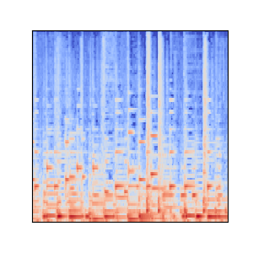
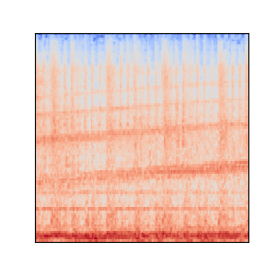
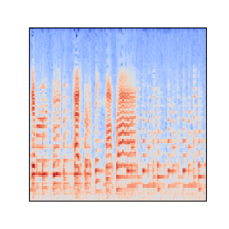
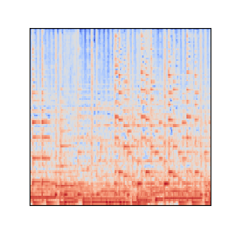
PREPROCESSING
Allineamento
Etichette
Unione
Dataset
Bilanciamento
Generazione
Spettrogrammi di Mel

Slide 16
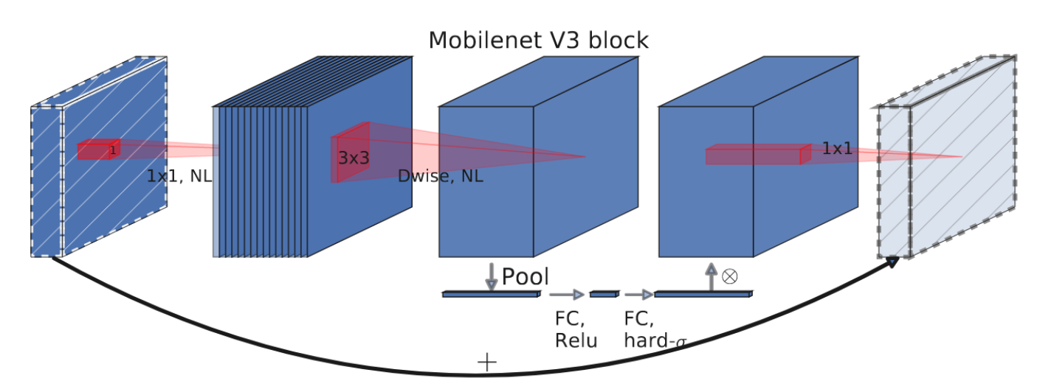
CONVOLUTIONAL NEURAL NETWORK
Architettura: MobileNet V3
Addestramento: Singolo Frame
Accuratezza: 60%

Slide 17
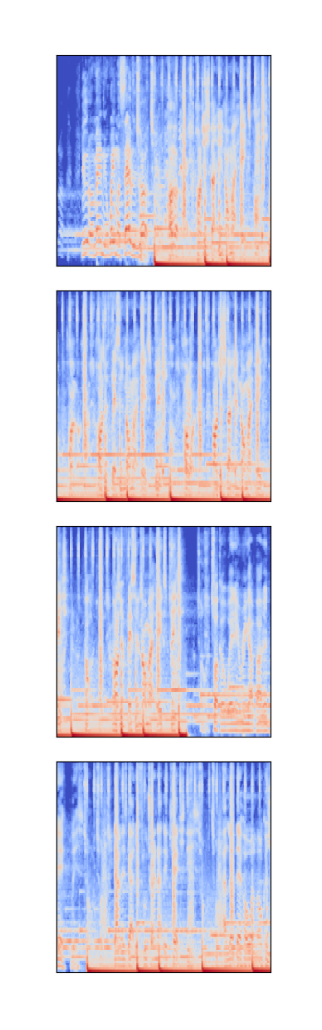
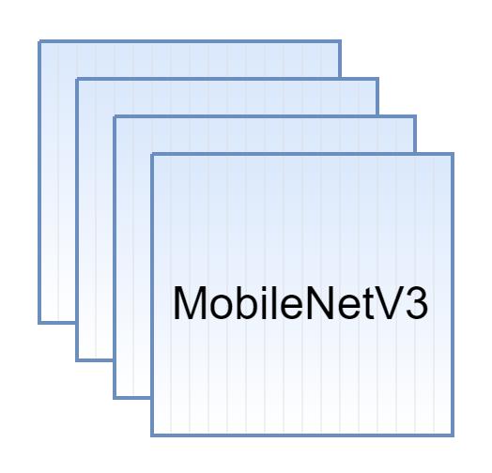

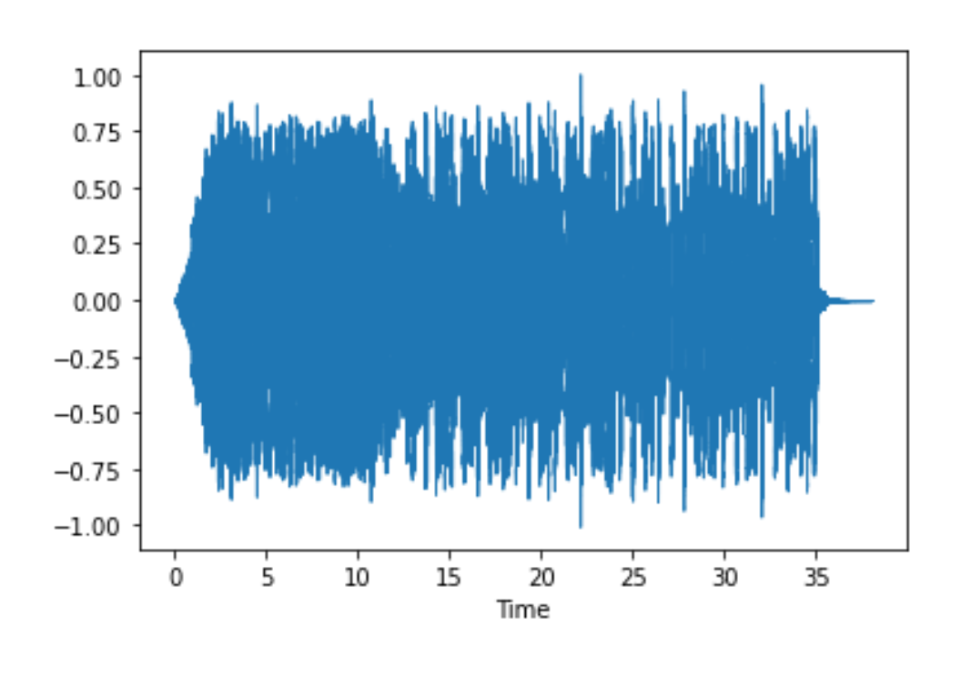
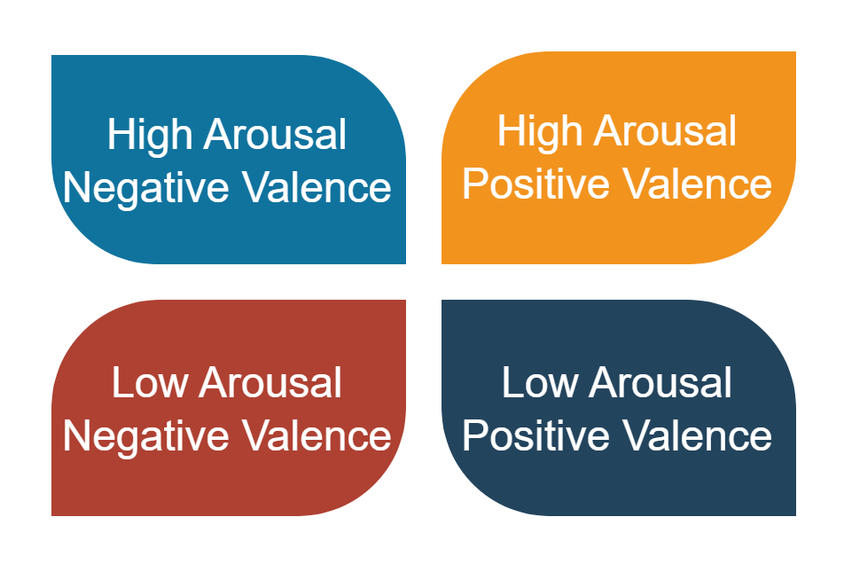
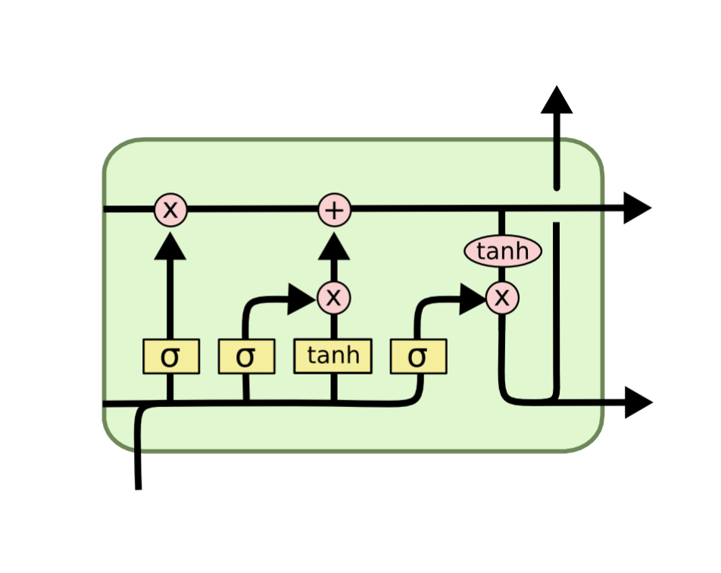
Long Short-Term Memory
.
.
.
LSTM

Slide 18
4.
User-Tuning

Slide 19

USER-TUNING
Valutazione risultati
30/40 canzoni nascoste al modello
Usato come validation set
50 canzoni etichettate da un utente
10/20 canzoni suggerite al modello scelte dall’utente
Fine-Tuning con basso learning rate
Si generano gli spettrogrammi di Mel associati alle canzoni
Dataset di addestramento
CNN
+
LSTM

Slide 20
VALUTAZIONE RISULTATI

Slide 21
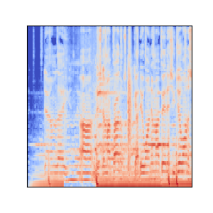
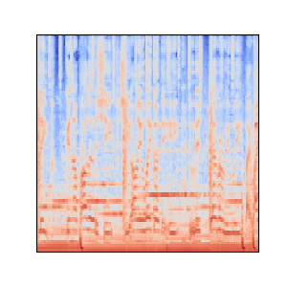
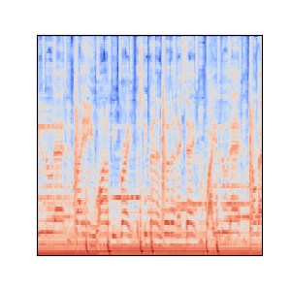
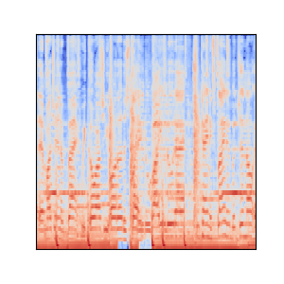
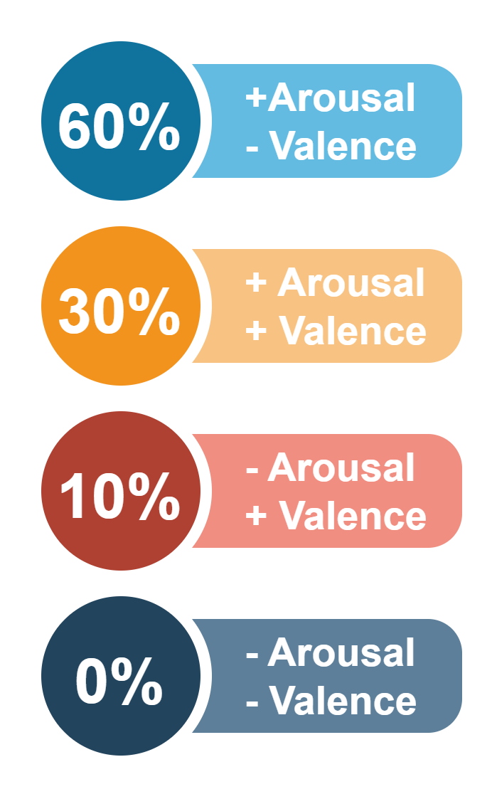


SISTEMA FINALE
24 secondi
.
.
.
.
.
..
.
.
6 secondi
.
.
.
.
.
.
.
Per ogni 24 secondi
Directory
Per ogni file mp3
CNN
+
LSTM

Slide 22
5.
Generazione di Playlist Personalizzata

Slide 23


Modello
User-Tuned
ID Song | A-V- | A-V+ | A+V- | A+V+ | Max Emotion
1 | 40.0 | 35.0 | 25.0 | 0.0 | 2
2 | 0.0 | 10.0 | 10.0 | 80.0 | 3
3 | 90.0 | 5.0 | 5.0 | 0 | 0
… | … | … | … | … | …
Sistema di
Raccomandazione
ID42 | ID3 | ID23 | ID 6 | ID 58 | ID 92 | ID 63 | ID54 | ID2 | ID11
L’utente definisce:
Umore attuale = Triste
Umore target = Felice
Lunghezza playlist = 10
Cambio di umore crescente

Slide 24
6.
Conclusioni & Sviluppi Futuri

Slide 25


Conclusioni
La valutazione empirica ha dimostrato che:
Il modello base riesce nello scopo di generalizzare
Il modello user-tuned migliora effettivamente le performance del modello, abbassando l’errore nelle predizioni non suggerite
Il sistema di raccomandazione non soffre del problema di «cold start»

Slide 26
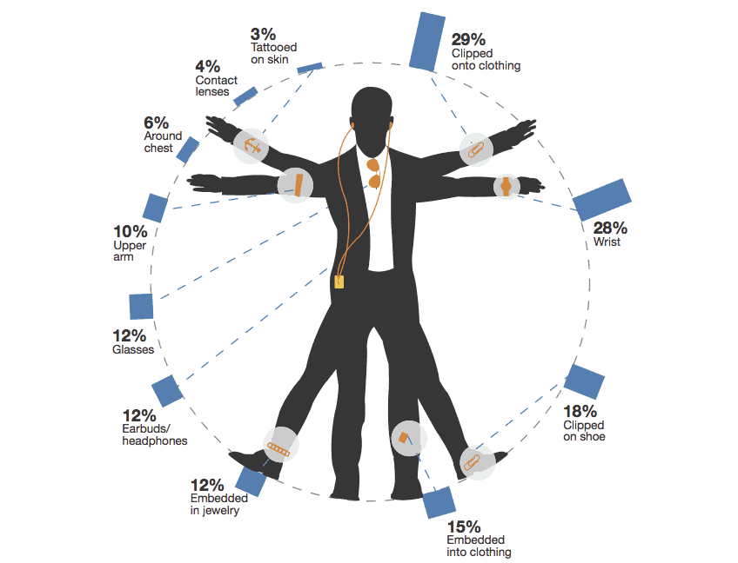


Sviluppi Futuri
Wearable Computing
Real World Testing
Continuous Integration

Slide 27
THANKS!
Any questions?

